Slide 1

Generative Agents复现
滕雨晨 郭嘉庚
2026年6月

Slide 2
研究背景与问题
背景
近年来，大语言模型在自然语言理解、文本生成、推理和对话方面表现出较强能力。传统的虚拟角色或 NPC 通常依赖人工编写规则，行为模式固定，难以表现出长期记忆、个性化习惯和复杂社交行为。
这篇论文关注的问题是：能否利用大语言模型构建一类能够模拟人类日常行为的智能体？
具体来说，作者希望智能体不仅能够完成单次对话或单个任务，还能够在一个持续运行的虚拟世界中生活、观察环境、记住经历、反思过去、制定计划，并与其他智能体产生互动。
问题
如何让智能体拥有长期记忆？
如何让智能体从具体经历中产生更高层次的理解？
如何让智能体在开放环境中产生可信行为？

Slide 3
核心思想与主要贡献
核心思想
论文提出了 Generative Agents 的概念，Generative Agents 是一种由大语言模型驱动的计算智能体，它们能够在虚拟环境中模拟可信的人类行为。
用大语言模型负责语言理解和行为生成，用记忆系统保证行为连续性，用反思系统形成高层认知，用计划系统组织长期行为。
主要贡献
提出了一种基于大语言模型的生成式智能体架构。该架构能够记录智能体的经历，检索相关记忆，生成反思内容，并据此制定未来计划和当前行动。
构建了一个名为 Smallville 的交互式沙盒环境。Smallville 类似于一个小型虚拟小镇，里面包含多个地点和 25 个智能体。每个智能体都有自己的身份、职业、关系和日常安排。
展示了多智能体系统中的涌现行为。

Slide 4
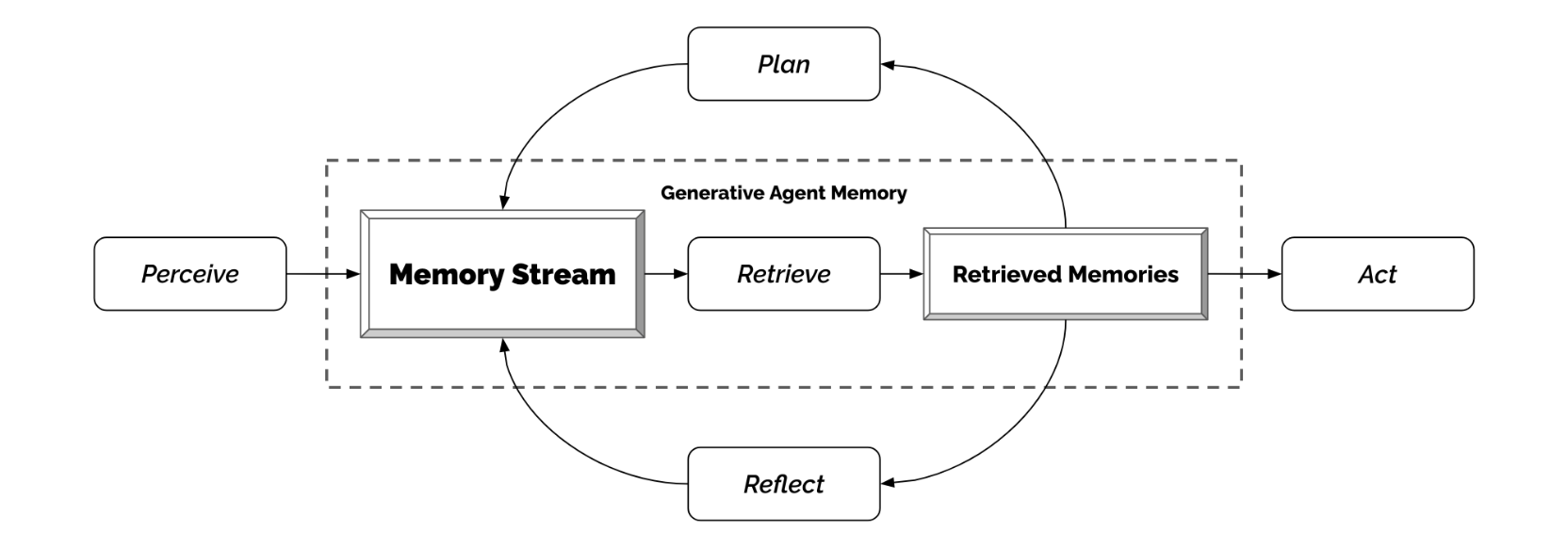
系统整体框架
Observation，观察模块
Memory Stream，记忆流模块。
Retrieval，记忆检索模块
Reflection，反思模块
Planning and Action，计划与行动模块

Slide 5
关键模块：记忆与检索
Memory Stream：记忆流
与传统程序中的结构化状态不同，论文使用自然语言来表示记忆。例如：
“Isabella Rodriguez is planning a Valentine’s Day party.”
“Maria Lopez talked with Isabella about the party.”
“Klaus Mueller is interested in attending the party.”
可以直接交给大语言模型理解和使用，不需要复杂的人工规则设计。
Retrieval：记忆检索
当智能体需要做决策时，系统不会调用全部记忆，而是根据 近期性、重要性、相关性 选择最有用的记忆提供给大语言模型。
它解决的是智能体“能否在合适情境想起合适事情”的问题。
记忆流负责“存储经历”，记忆检索负责“调用经历”，二者共同保证智能体行为有上下文基础。

Slide 6
关键模块：反思与计划
Reflection：反思
让智能体从具体事件中形成更抽象的认知。例如智能体已经有以下记忆：
“John helped Mary carry groceries.”
“John comforted Tom when he was upset.”
“John volunteered to help with the party.”
通过 reflection，智能体可能总结出：“John is a kind and helpful person.”
减少了记忆碎片化的问题，增强了行为的合理性。
Planning：计划
把智能体的长期目标转化为具体行动。
保证智能体行为具有时间连续性和目标一致性。
论文中的智能体会先生成较长时间尺度的计划，例如一天的安排：早上起床、吃早餐、去工作、午休、下午继续工作、晚上参加活动。之后，系统会把这些计划进一步分解为更细粒度的行动，例如从家走到咖啡馆、和某个人交谈、购买食物等。有了计划之后，它的行为更像真实人类的日常生活。

Slide 7
论文复现
输入输出与调度
argparse 读取参数
识别 source 图片/视频
初始化模型 YOLO + 蓝光配置
输出结果 图像/视频/终端统计
关键函数
--source 输入图片、视频或摄像头编号 --output 输出路径 --weights YOLO 权重 --conf 车辆检测置z信度
--track 应用loU简易跟踪 --no-display 处理视频时不弹窗

